Slide 1
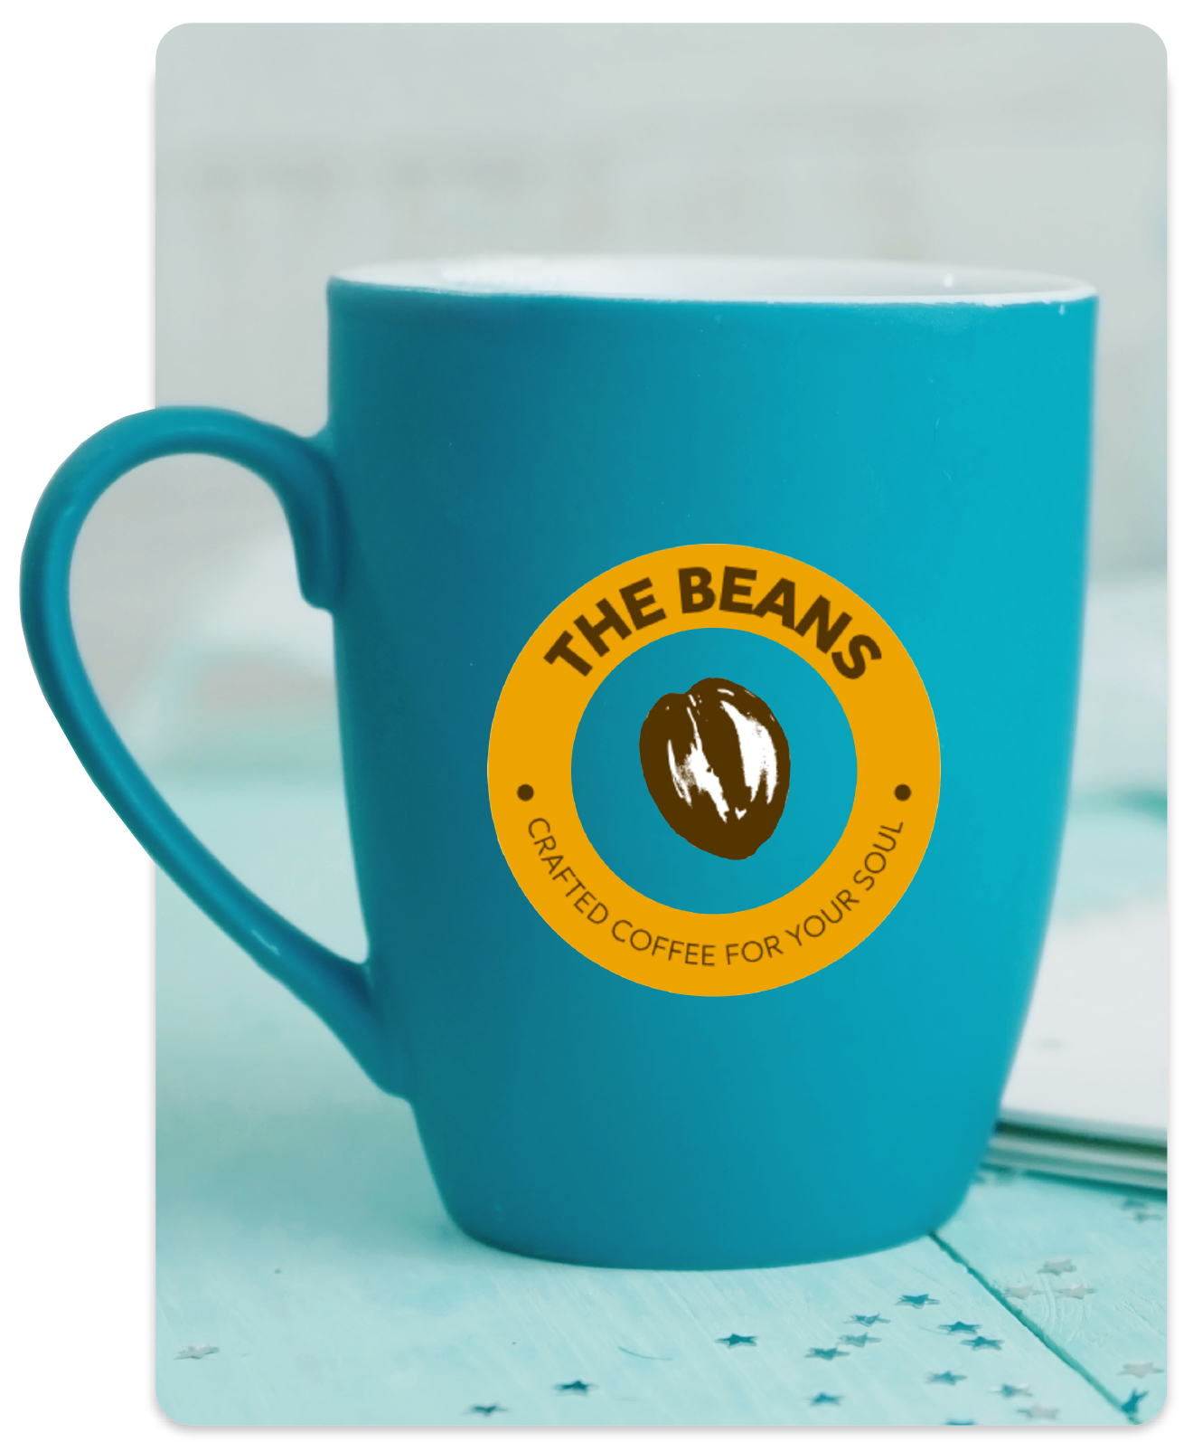
Hostopia Connects
01 Cover
Design de Logotipo Profissional
Construa uma marca que os clientes reconheçam, confiem e lembrem.
Uma apresentação de vendas para provedores de serviços — pronta para personalizar com sua própria identidade.

Slide 2
Hostopia Connects
02 Agenda
O que vamos abordar.
Vinte e cinco minutos, cinco seções. A maior parte do valor está na seção cinco.
Por que logotipos importam hoje
Os dados de 2025 sobre primeiras impressões e confiança na marca.
O produto
O que é, para quem é e o que está incluído.
O processo criativo
Do briefing aos arquivos finais em 2–3 semanas.
Planos

Slide 3
Hostopia Connects
03 Why it matters
Por que logotipos importam
O tempo que os consumidores levam para formar uma primeira impressão de um negócio.
Um logotipo profissional é o sinal visual mais forte que molda essa impressão — e o cérebro decide se confia em um negócio nesse instante.
Aumento de reconhecimento
Aumento do reconhecimento de marca com um logotipo bem projetado.
Impulso de confiança
Aumento de confiança que os prospects sentem ao ver um logotipo refinado.
Peso da impressão
Parcela do peso da primeira impressão impulsionada apenas pela cor do logotipo.

Slide 4
Hostopia Connects
04 Whats at stake
O que está em jogo
O custo de um logotipo fraco ou ausente.
Custo 01
Credibilidade perdida
Um logotipo faz um negócio parecer estabelecido. Sem um, os prospects optam pelo concorrente que parece mais profissional.
Custo 02
Diferenciação perdida
Logotipos são como os clientes distinguem um negócio de outro. Uma marca genérica ou ausente significa que os clientes não conseguem encontrá-lo.
Custo 03

Slide 5

Hostopia Connects
05 The product
O produto
O que o torna diferente.
Quatro fundamentos do produto que separam o Design de Logotipo Profissional de ferramentas gratuitas, freelancers e geradores de IA.
Pessoas, não prompts.
Mais de dez anos de experiência e mais de 75.000 logotipos entregues. Até 2025, 20% de todos os logotipos são gerados por IA — o que torna as marcas criadas por humanos mais diferenciadas, não menos.
O cliente é dono da marca por completo.
Registrável como marca. Livre de royalties. Uma carta formal de transferência de direitos acompanha cada projeto. Ferramentas gratuitas raramente transferem todos os direitos.
Pronto para cada aplicação.
AI, EPS, PDF, JPG, PNG, GIF e ICO — seis versões em cor e cinco em preto e branco. Web, impressão, merchandising, redes sociais, sinalização.

Slide 6
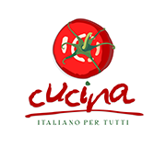
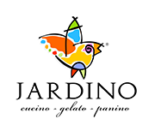



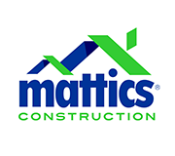
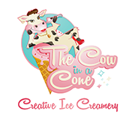
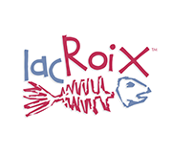

Hostopia Connects
06 Selected work
Trabalhos selecionados
Algumas das marcas que criamos.
Logotipos entregues
Verticais

Slide 7

Hostopia Connects
07 The process
O processo criativo
Do briefing aos arquivos finais.
Compra e boas-vindas
O cliente compra um plano e recebe um e-mail de boas-vindas confirmando o pedido.
Contato do coordenador
Um Coordenador de Design de Logotipo dedicado coleta o briefing criativo — objetivos, estilo, cores, referências.
Conceitos iniciais
Designers internos entregam até dez conceitos personalizados com base no briefing.
Revisões

Slide 8
Hostopia Connects
08 Plans
Planos
Três níveis para cada orçamento.
Todos os planos incluem o Coordenador de Design de Logotipo, três rodadas de revisões, o pacote de arquivos em 11 formatos e a propriedade total do design final.
Coordenador de Design de Logotipo
4 conceitos de design personalizados
3 rodadas de revisões
11 formatos de arquivo finais
Propriedade total do design
Tudo do Bronze
6 conceitos de design personalizados
Design de cartão de visita
Papel timbrado e envelope
Direitos de papelaria incluídos

Slide 9
Hostopia Connects
09 Discovery
Descoberta
Perguntas para fazer na ligação.
Sete perguntas, em ordem. A primeira abre cada conversa. A última fecha a maioria delas.

Slide 10
Hostopia Connects
10 Objections
Tratamento de objeções
As cinco principais preocupações — e como respondê-las.

Slide 11
Hostopia Connects
11 Competitive
Posicionamento competitivo
Por que vencemos.
Quatro categorias. Uma frase cada. Use a linha correspondente quando um prospect citar um concorrente específico.
Mensagem-chave
Originalidade criada por humanos, transferência total de direitos, 11 formatos de arquivo. Ferramentas gratuitas costumam oferecer originalidade limitada, direitos parciais e menos formatos.
Um coordenador dedicado e uma equipe interna que já entregou mais de 75.000 logotipos — não um estranho fazendo malabarismo com trinta projetos simultâneos. Prazos previsíveis.
Qualidade comparável a uma fração do custo, com escopo e prazo definidos. Sem faturas surpresa, sem expansão de escopo, sem contratos de seis meses.
20% dos logotipos de 2025 são gerados por IA, o que significa que cada vez se parecem mais. Marcas criadas por humanos permanecem mais diferenciadas — e mais defensáveis como marcas registradas.

Slide 12
Hostopia Connects
12 FAQ
Perguntas frequentes
As perguntas que os clientes mais fazem.
Quantas revisões estão incluídas?
Até três rodadas em cada plano. Revisões adicionais estão disponíveis por uma taxa extra.
Quanto tempo leva?
Os conceitos chegam em três a cinco dias úteis. Projetos completos normalmente são concluídos em duas a três semanas.
Quais formatos de arquivo eu recebo?
Onze formatos — AI, EPS, PDF, JPG, PNG, GIF e ICO. Seis em cor, cinco em preto e branco.
Quem é dono do logotipo finalizado?

Slide 13
Hostopia Connects
13 Get started
Começar
Tem dúvidas, quer agendar uma demonstração ou explorar como estas soluções podem apoiar suas equipes de vendas hoje?
Fale conosco em marketing@hostopia.com para saber mais e conectar-se com um de nossos especialistas.

